Slide 1
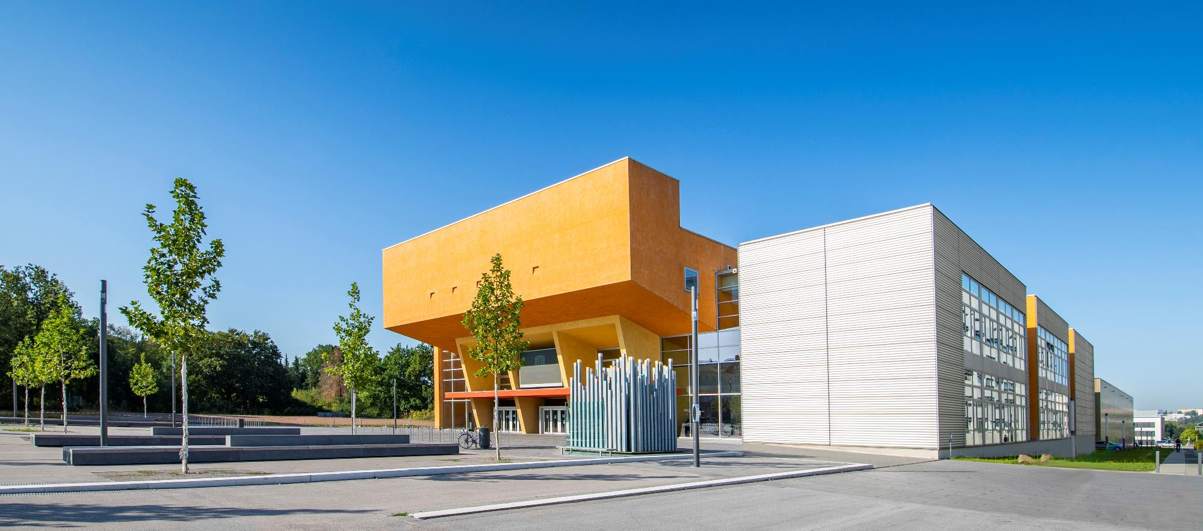
Kurzporträt der Technischen Universität Chemnitz

Slide 2
Kurzporträt der Technischen Universität Chemnitz
Foto: Steve Conrad, Jacob Müller

Slide 3
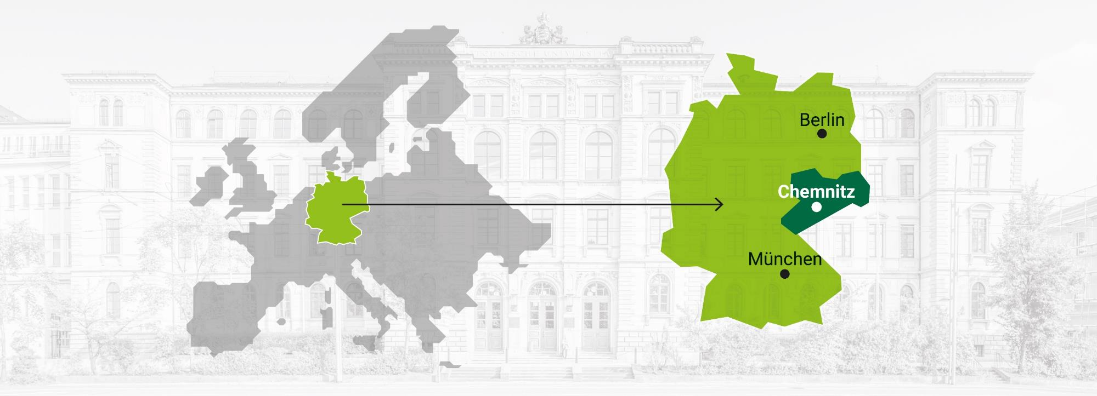
Chemnitz
überdurchschnittliches Wirtschaftswachstum
überdurchschnittliche Anzahl innovativer Arbeitsplätze
überdurchschnittlicher Anteil der Industrie an der Wertschöpfung

Slide 4
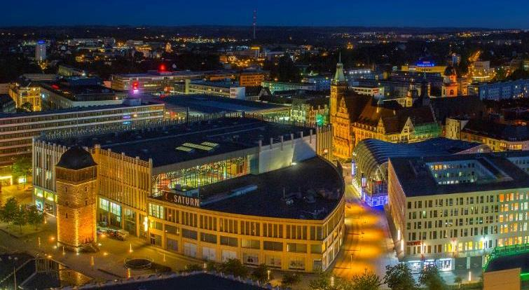
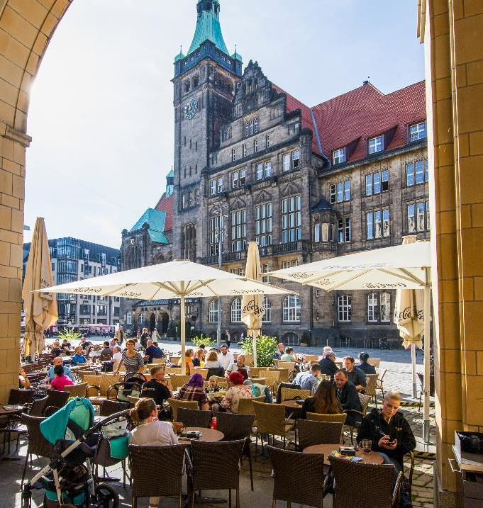
Chemnitz – Stadt der Moderne
Foto: Jacob Müller
250.160 Einwohner (Ausländeranteil 13,1 Prozent)
mehr als 18.500 Unternehmen, davon 7.000 nach 1995 neu gegründet
traditionelle Stärken: Maschinen- und Anlagenbau, Automobilindustrie, Mikrosystemtechnik
Stand: 2023

Slide 5
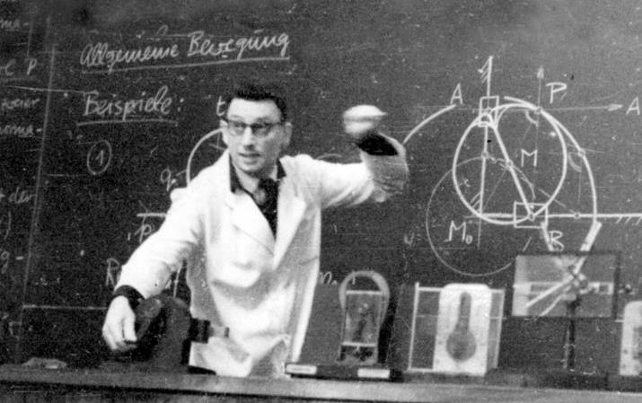
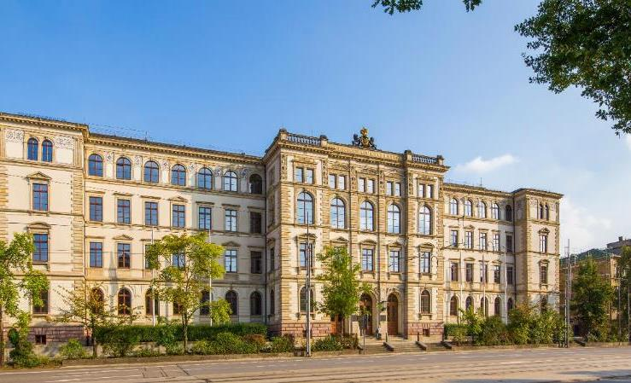
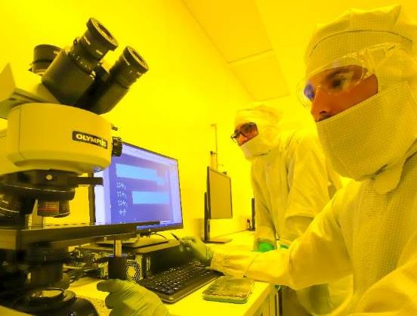
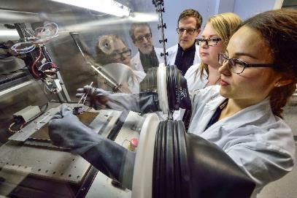
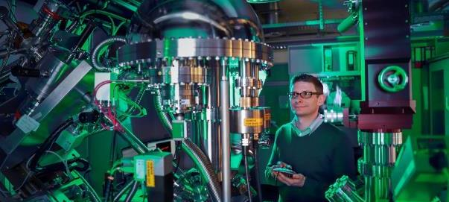
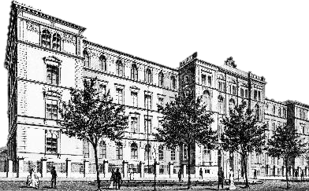
Geschichte der Technischen Universität Chemnitz
Foto: Wolfgang Thieme;
1836 Gründung der Königlichen Gewerbschule zu Chemnitz
1953 Neugründung als Hochschule für Maschinenbau Karl-Marx-Stadt
1986 Verleihung des Status „Technische Universität“

Slide 6
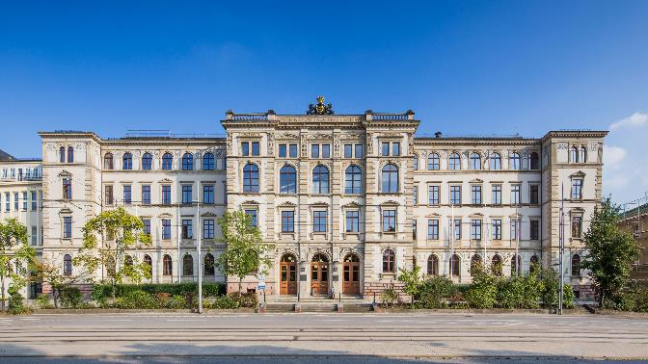
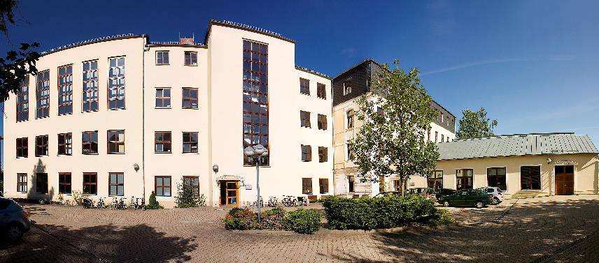
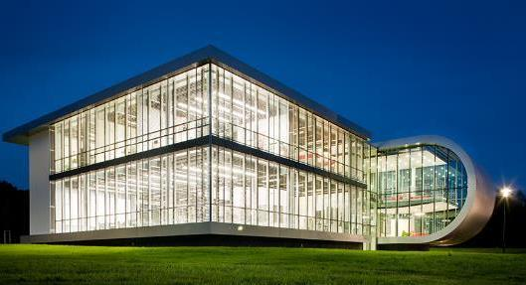
Universitätsstandorte
Foto: Steve Conrad
Campus Reichenhainer Straße
Foto: Jürgen Lösel
Straße der Nationen
Wilhelm-Raabe-Straße
Erfenschlager Straße

Slide 7
Zahlen und Fakten
96 Studiengänge
boten die acht Fakultäten und das Zentrum für Lehrerbildung
im Wintersemester 2022/2023 an:
33 Bachelor- und 59 Master-studiengänge, 2 Diplomstudiengänge
sowie 2 Studienangebote am Zentrum für Lehrerbildung.
9.481 Studierende
waren im Wintersemester 2022/2023 eingeschrieben, darunter 4.367 Frauen.
31,6 % internationale
Studierende aus 87 Ländern studierten 2022 an der TU Chemnitz.
169 Professuren
(inkl. 9 Professuren am Zentrum für Lehrerbildung) gab es 2022 an der TU Chemnitz. Hinzu kamen
9 eingerichtete Junior-professuren.
2.293 Personen arbeiteten an der TU,
etwa 43 % von ihnen wurden über Drittmittel finanziert.
1.589 Absolventinnen und Absolventen haben im Prüfungsjahr 2022 ihr Studium an der TU Chemnitz abgeschlossen.
121 Promotionen und 7 Habilitationen wurden 2022 abgeschlossen.
Stand: 2023

Slide 8
Zahlen und Fakten
3 Kernkompetenzen
hat die TU Chemnitz, in denen wichtige Fragestellungen der Zukunft bearbeitet werden: Materialien und Intelligente Systeme, Ressourceneffiziente Produktion und Leichtbau sowie Mensch und Technik.
1,2 Millionen gedruckte Bücher und Zeitschriften sowie 377.000 digitale Medien stellte die Universitätsbibliothek 2022 zur Verfügung. 17.400 Bibliotheks-nutzerinnen und -nutzer wussten dies zu schätzen.
1.286 Projekte
wurden 2022 durch
Drittmittel finanziert.
18 Unternehmen
wurden 2022 mit Unterstützung der
TU Chemnitz, des Gründernetzwerks SAXEED und des TUClab ausgegründet. Darüber hinaus wurden 57 weitere Gründungsprojekte in Chemnitz betreut.
103,9 Millionen Euro
erhielt die TU Chemnitz
im Jahr 2022 als
staatlichen Zuschuss.
88 Millionen Euro Drittmittel
warben TU-Forscherinnen und -Forscher 2022 ein.
1.462 Publikationen
von TU-Mitgliedern und -Angehörigen sind 2022 erschienen und in der
Universitätsbibliografie zu finden.
Stand: 2023

Slide 9
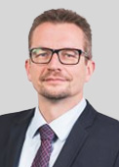
Universitätsleitung
Prof. Dr.
Gerd Strohmeier
Rektor
Prof. Dr.
Uwe Götze
Prorektor für
Transfer und Weiterbildung
Prof. Dr.
Anja Strobel
Prorektorin für Forschung und Universitäts- entwicklung
Prof. Dr.
Maximilian Eibl
Prorektor für Lehre und Internationales
Thomas Lang
Kommissarischer Kanzler

Slide 10
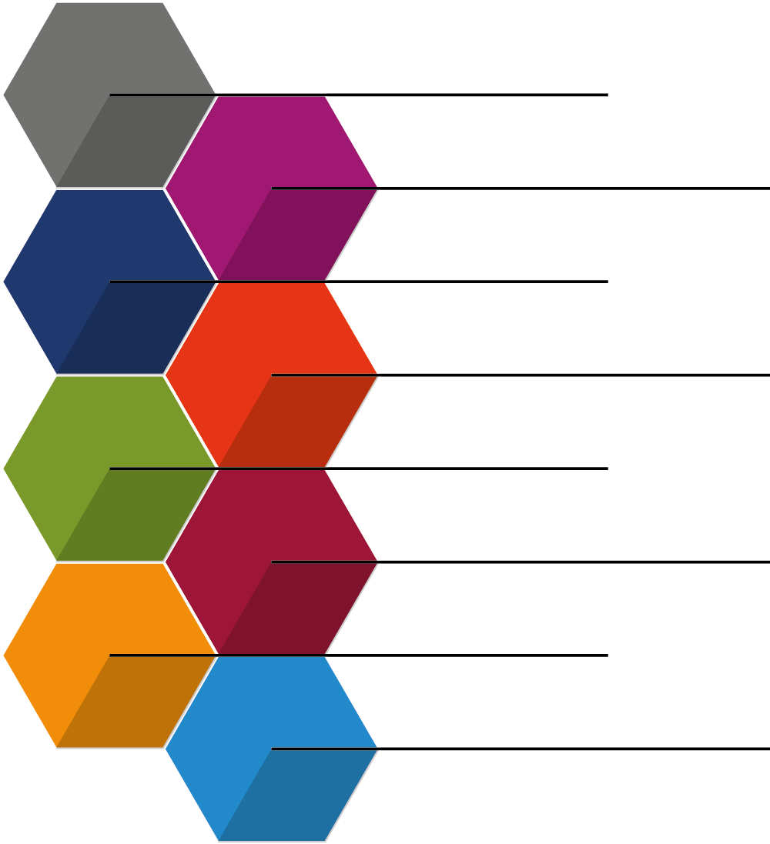
Fakultäten
Fakultät für Naturwissenschaften
Fakultät für Mathematik
Fakultät für Maschinenbau
Fakultät für Elektrotechnik und Informationstechnik
Fakultät für Informatik
Fakultät für Wirtschaftswissenschaften
Philosophische Fakultät
Fakultät für Human- und Sozialwissenschaften

Slide 11
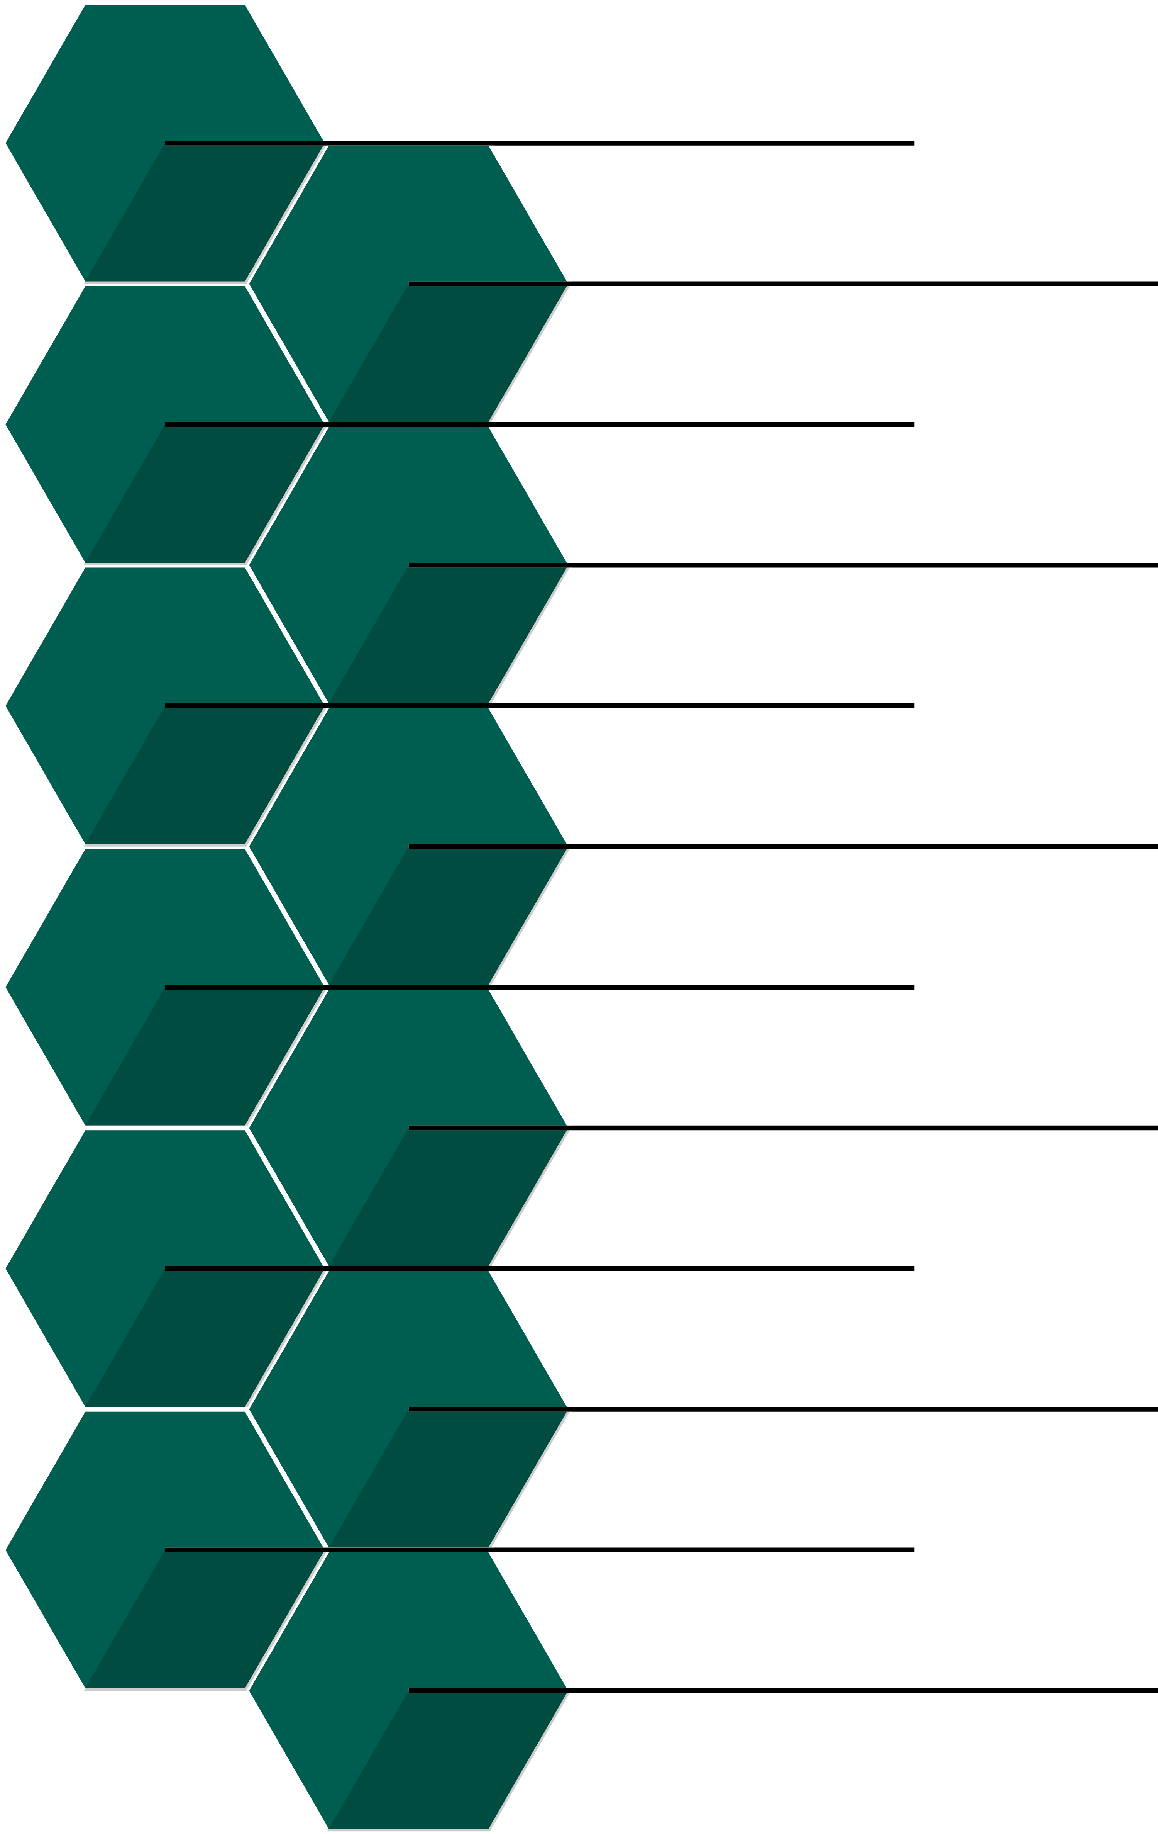
Zentrale Einrichtungen
Forschungscluster MERGE
Hochschuldidaktisches Zentrum Sachsen
Internationales Universitätszentrum
Universitätsbibliothek
Universitätsrechenzentrum
Zentrum für Fremdsprachen
Zentrum für Lehrerbildung
Zentrum für den wissenschaftlichen Nachwuchs
Zentrum für Wissens- und Technologietransfer
Zentrum für Sport und Gesundheitsförderung
Forschungszentrum MAIN
Zentrum für Mensch und Technik (MeTech)

Slide 12
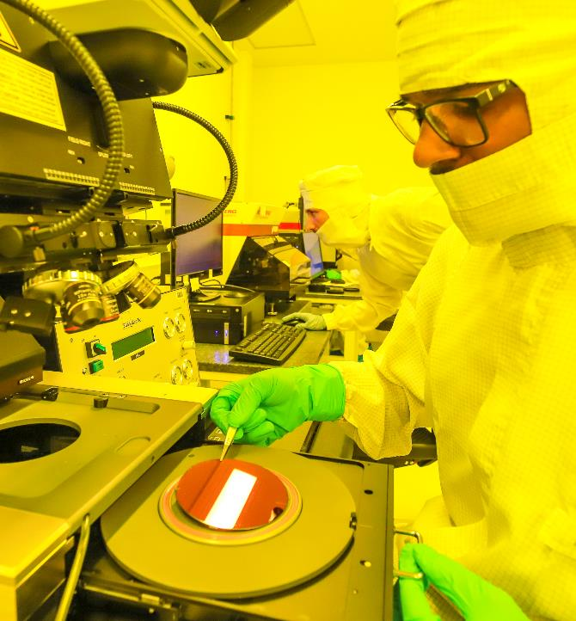
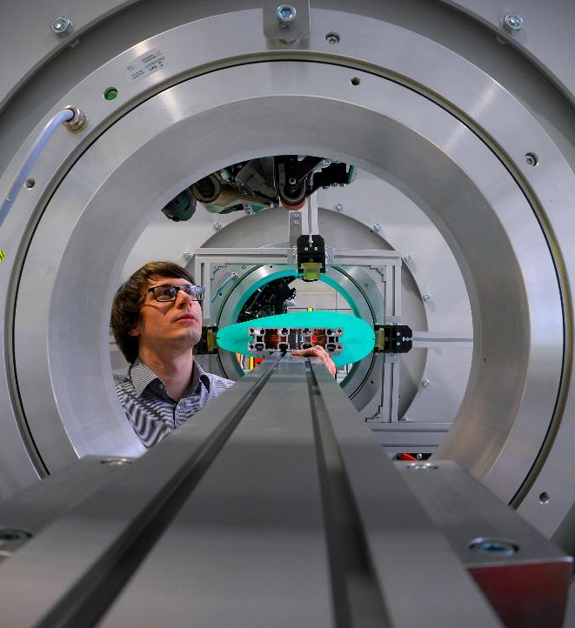
Kernkompetenzen
Materialien und
Intelligente Systeme
Ressourceneffiziente Produktion und Leichtbau
Mensch und Technik

Slide 13
Lehre
33 Bachelorstudiengänge | 59 Masterstudiengänge | 2 Diplomstudiengänge
2 Studienangebote am Zentrum für Lehrerbildung
14 berufsbegleitende Fern- und Weiterbildungsstudiengänge
Internationalität
Forschendes Lernen
Interdisziplinarität
Praxisorientierung
Stand: 2023

Slide 14
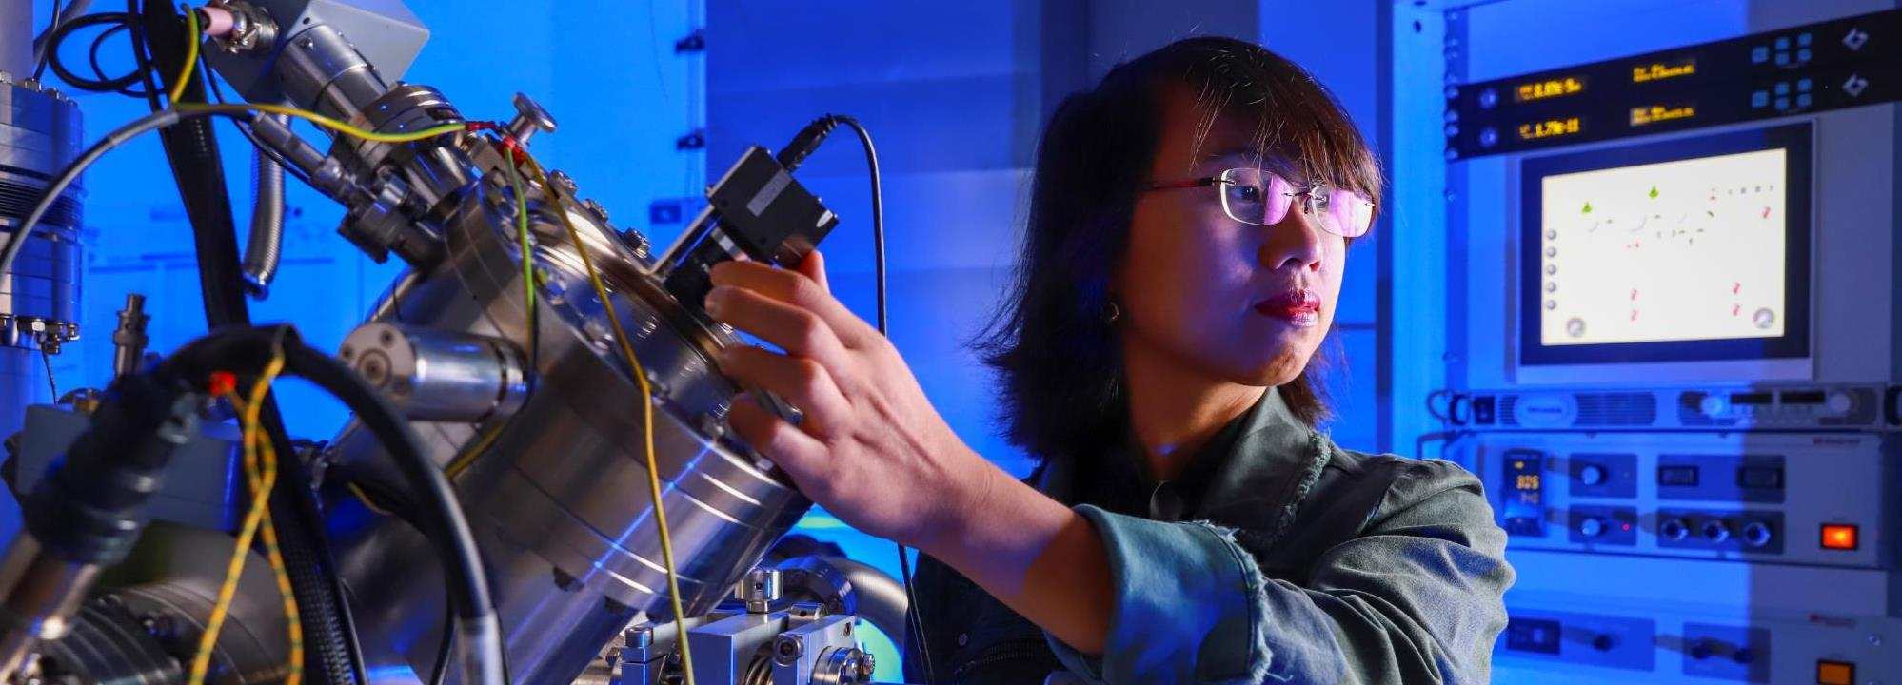
Internationalität
31,6 % internationale Studierende
Studierende aus 87 Ländern
die TU Chemnitz unterhält Kooperationsbeziehungen zu mehr als 160 Partnereinrichtungen in aller Welt

Slide 15
Wissenschaftlicher Nachwuchs
Foto: Wolfgang Schmidt
Zentrum für den wissenschaftlichen Nachwuchs
Optimale Rahmenbedingungen
Überfachliche Weiterbildungsangebote rund um die Promotion und Habilitation
Fachübergreifende Beratung
Individuelle Begleitung in herausfordernden Phasen
Vernetzung zum fachübergreifenden Austausch
Unterstützung bei beruflicher Zielfindung und Karriereentwicklung

Slide 16
Wissens- und Technologietransfer
Technologiescouting
Ausgründungen
Weiterbildung
Projektberatung und -begleitung, Technologiescouting und Ausgründungen
Beratung zu Transfer, wirtschaftlicher Verwertung und Patentverwertung
Fachkräftevermittlung
berufsbegleitende Aus- und Weiterbildung
generationenübergreifende Bildungsangebote

Slide 17
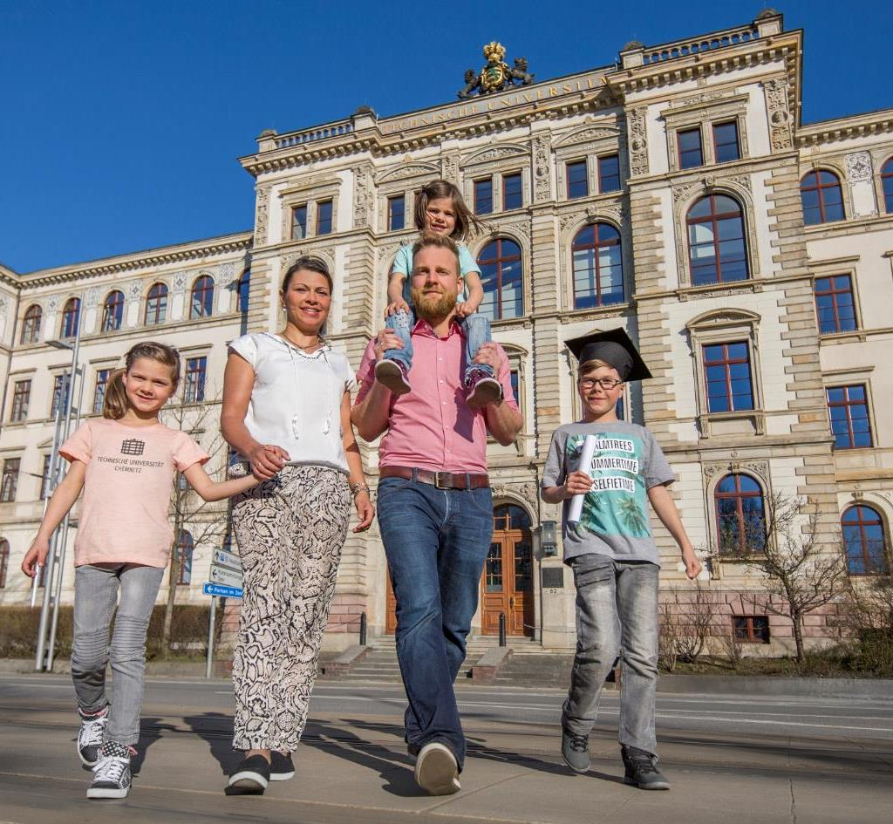
Gleichstellung und Vereinbarkeit von Beruf, Studium und Familie
Verankerung
Frauenförderung als integraler Bestandteil der Personalentwicklung
Zentrum für Chancengleichheit in Wissenschaft und Forschung
forschungsorientierte Gleichstellungsstandards der DFG
dauerhaftes Zertifikat zum „audit familiengerechte hochschule“
Maßnahmen
erfolgreiche Beteiligung an den Professorinnenprogrammen I und II des BMBF
Tandem-Programme
Wiedereinstiegsstipendien
Koordinatorin von Gleichstellung in den Forschungsverbünden
Familienservice

Slide 18
Netzwerk der Multiplikatoren und Multiplikatorinnen der TU Chemnitz
Die TU Chemnitz verabschiedet ihre Absolventinnen und Absolventen im Rahmen der Graduiertenfeier. 1.568 Studierende beendeten im Jahr 2022 ihr Studium in Chemnitz.

